Slide 1
Computer Network Architecture
Session 3

Slide 2
Objectives
Struktur Jaringan Komputer
Klasifikasi jaringan komputer
Topologi Jaringan
Arsitektur jaringan
Media Jaringan dan spesifikasinya
Standarisasi IEEE

Slide 3
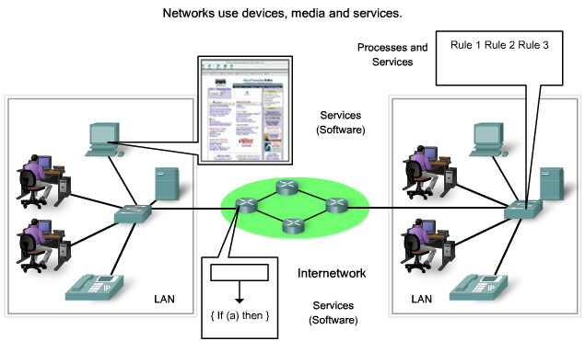
Struktur Jaringan Komputer

Slide 4
Struktur Jaringan Komputer
End device
  Computers (work stations, laptops, file servers, web servers), Network printers,VoIP phones, Security cameras, Mobile handheld devices (such as wireless barcode scanners, PDAs)
Intermediary devices
  Network Access Devices (Hubs, switches, and wireless access points), Internetworking Devices (routers), Communication Servers and Modems, Security Devices (firewalls)
Services
Medium

Slide 5
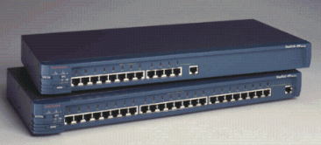
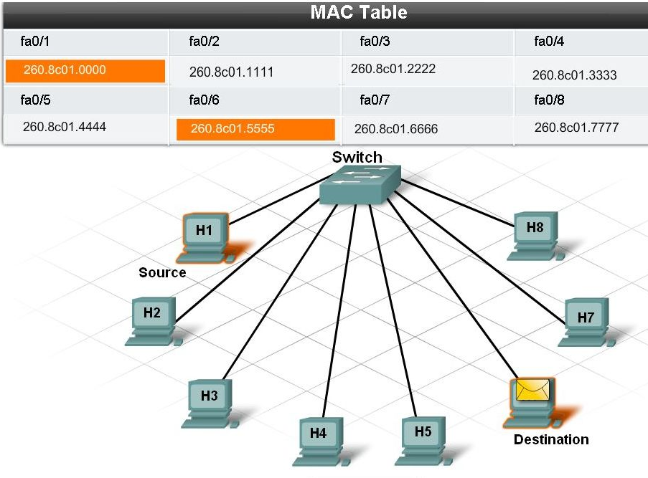
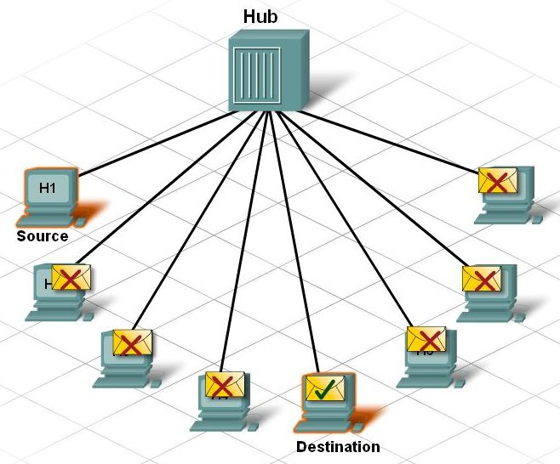
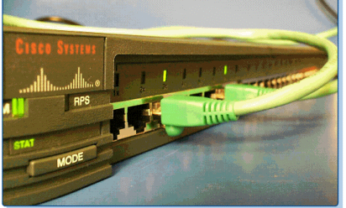
Hub and Switch

Slide 6
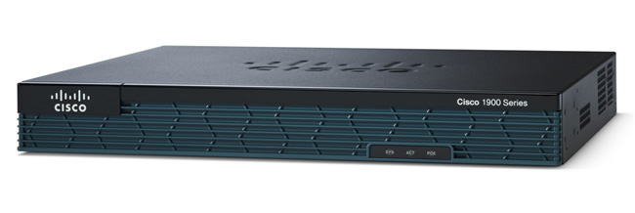
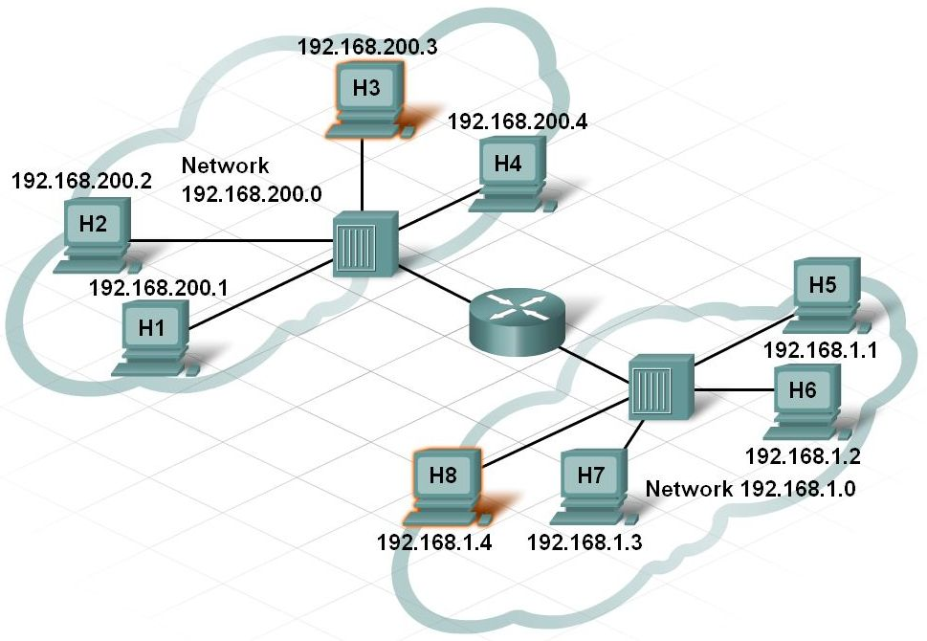
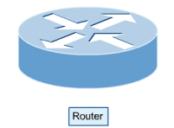
Router

Slide 7
Router
Router adalah sebuah komputer khusus, router mempunyai komponen-komponen dasar yang sama dengan PC desktop, Router mempunyai CPU, memori, sistem bus, dan banyak interface input/output. Router didisain untuk melakukan tugas khusus yang tidak dimiliki oleh PC desktop. Contoh, router menghubungkan dan mengijinkan komunikasi antara dua jaringan dan menentukan jalur data yang melalui koneksi jaringan .
Komponen utama dari router adalah random-access memory (RAM), nonvolatile random-access memory (NVRAM), flash memory, read-only memory (ROM) dan interface-interface
Sama dengan PC, router membutuhkan operating system untuk menjalankan fungsinya, yaitu Internetwork Operating System (IOS) software untuk menjalankan file-file konfigurasinya.

Slide 8
RAM mempunyai fungsi dan karakteristik sebagai berikut:
− Menyimpan tabel routing
− Menangani cache ARP
− Menangani cache fast-switching
− Menangani packet buffering dan share RAM
− Menangani antrian paket
− Menyediakan temporary memory untuk file konfigurasi pada saat router bekerja
− Data akan hilang pada saat router dimatikan atau restart
NVRAM mempunyai fungsi dan karakteristik sebagai berikut:
− Menyediakan storage untuk file startup configuration
− Data masih ada walaupun router dimatikan atau restart
Flash memory mempunyai fungsi dan karakteristik sebagai berikut:
− Menangani IOS image
− Memberi akses software untuk melakukan update tanpa harus melepas chip pada prosesornya
− Data masih ada ketika router dimatikan atau restart
− Dapat menyimpan beberapa versi software IOS
− Merupakan tipe dari Electrically Erasable Programmable Read-only Memory (EEPROM)

Slide 9
Komponen Cisco Router 2600

Slide 10
Komponen eksternal Cisco Router

Slide 12
Terminal console komputer

Slide 13
Langkah setting sisco

Slide 15
Konektor port

Slide 16
Koneksi melalui terminal konsole

Slide 18
Klasifikasi Jaringan Komputer
Berdasarkan Letak Geografisnya
  LAN, WAN, Internet
Model komunikasi
  Client-Server, Peer to Peer (P2P)
Topologi
  Bus, Star, Ring, Mesh

Slide 19
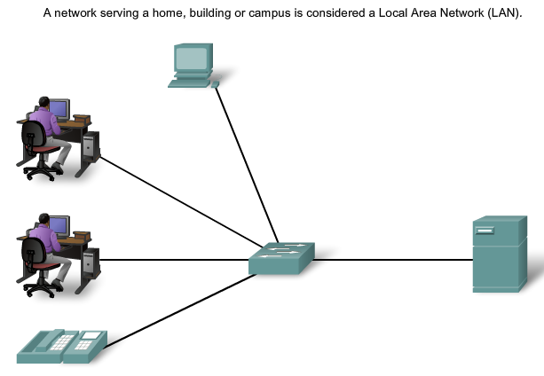
Local Area Networks (LANs)
Ciri-ciri infrastruktur LAN adalah:
  Sebuah jaringan komputer yang menjangkau satu area geografis
  Menyediakan servis dan aplikasi kepada seseorang dalam suatu struktur organisasi yang sama
  Sebuah LAN biasanya di administrasikan oleh satu pengelola

Slide 20
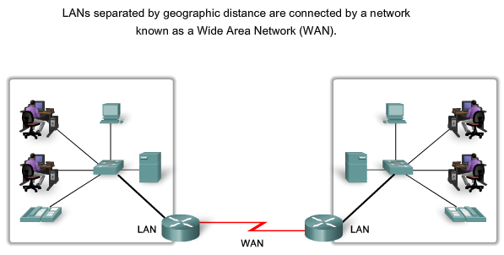
Wide Area Networks (WANs)
Ciri-ciri infrastruktur WAN
  Dimana bagian dari sebuah perusahaan atau organisasi dipisahkan oleh area geografis yang cukup jauh.
  Dibutuhkan sebuah telecommunications service provider (TSP) untuk menghubungkan beberapa LAN di beberapa lokasi yang berbeda
  WAN membutuhkan peralatan khusus untuk dapat mengintegrasikan beberapa Jaringan komputer lokal
    Dikarenakan pentingnya peralatan ini, dibutuhkan ketrampilan khusus untuk konfigurasi, instalasi dan maintenance peralatan tersebut

Slide 21
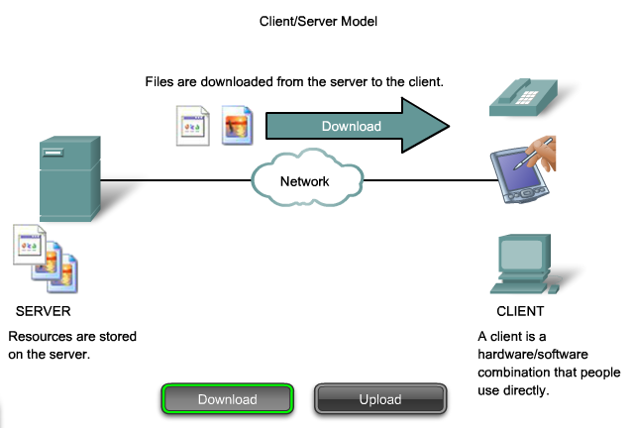
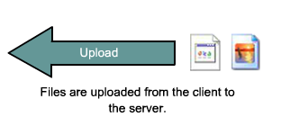
Client Server Model

Slide 22
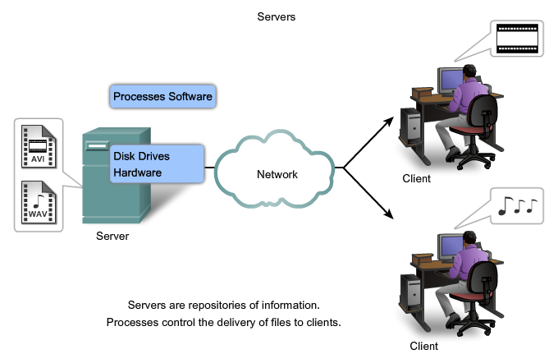
Layanan Server
Sebuah server biasanya sebuah komputer berisi informasi yang dibagikan dengan banyak klien sistem. Contoh:
  Web pages, documents, databases, pictures, video, and audio files
  Network printer, the print server delivers the client print requests to the specified printer.
Kebanyakan tipe server membutuhkan layanan keamanan klien agar dapat diakses, contoh:
  autentikasi akun user

Slide 23
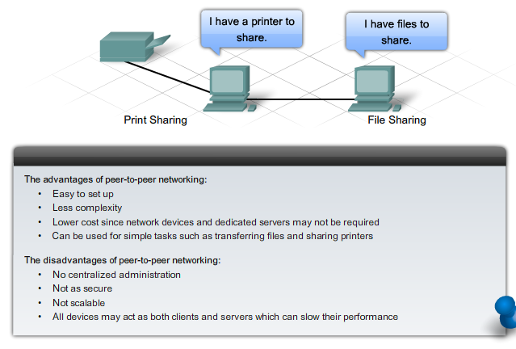
Peer to Peer Model

Slide 24
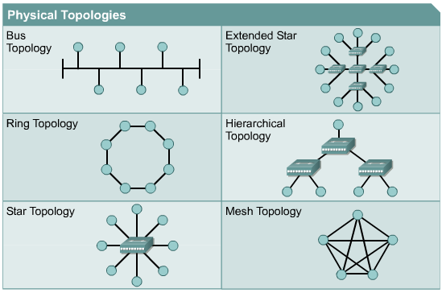
Topologi Jaringan
Topologi jaringan menjelaskan bagaimana layout atau gambaran dari sebuah jaringan.
Menunjukan bagaimana perangkat jaringan saling terkoneksi.
Perangkat dalam jaringan disebut dengan “nodes”

Slide 25
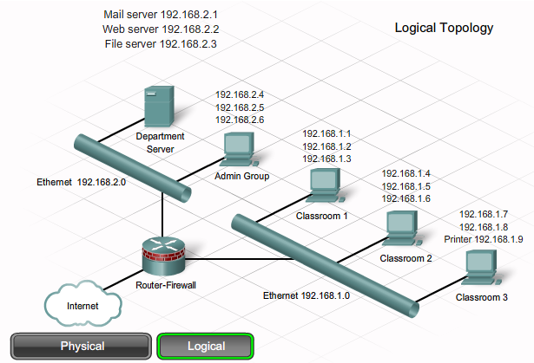
Logical Topology
Merepresentasikan bagaimana jalur signal dapat bergerak dalam suatu jaringan

Slide 26
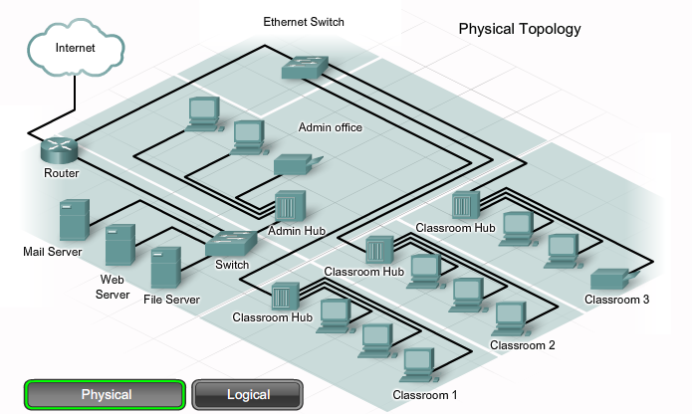
Physical topology
Menunjukan keberadaan perangkat secara fisik baik media dan alat yang digunakan

Slide 27
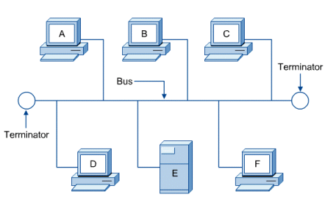
Bus Topology
Keuntungan
  Menggunakan kabel lebih sedikit dan bekerja secara baik dalam lingkup jaringan yang kecil
  Tidak memerlukan perangkat central seperti hub, switch, atau router
Kelamahan
  Acces lebih lambat dan pengurangan bandwidth dikarenakan berbagi pemakaian jalur media
  Kerusakan pada titik dimanapun dapat menyebabkan seluruh jaringan mati
  Membutuhkan perangkat yang disebut Terminator

Slide 28
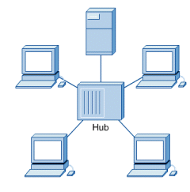
Star Topology
Keuntungan
  Throughput lebih baik daripada topologi sebelumnya
  Troubleshooting relatif lebih mudah
Kelemahan
  Dibutuhkan biaya tambahan dikarenakan pengadaan alat yang digunakan sebagai central point jaringan

Slide 29
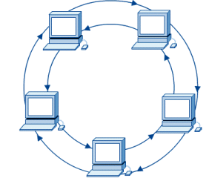
Ring Topology
Karakteristik
  Dengan single ring, seluruh perangkat dapat berkomunikasi dengan membagi media jaringan tunggal dan bergerak satu arah
  Dengan dual ring, seluruh perangkat dapat berkomunikasi dan bergerak dua arah (membuat redudancy dan fault tolerance)

Slide 30
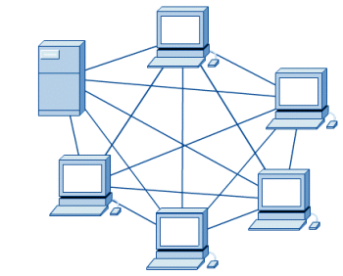
Mesh Topology
Keuntungan
  Topologi Mesh mengkoneksikan seluruh nodes dengan fungsi redundancy dan fault tolerance.
  Digunakan di arsitektur wide-area networks (WANs) untuk menghubungkan LAN dan juga untuk jaringan vital.
Kelemahan
  Topologi ini jauh lebih mahal dan susah untuk diimplementasikan

Slide 31
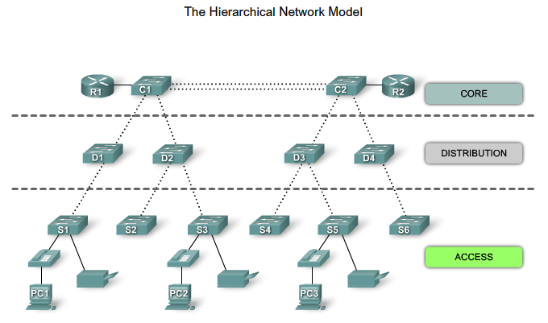
Hierarchical Topology

Slide 32
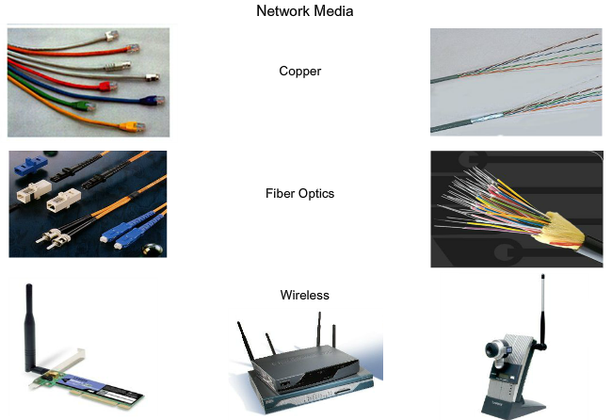
Media Jaringan

Slide 33
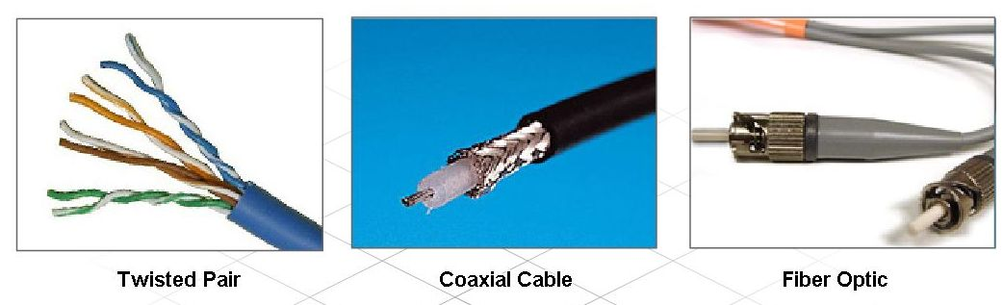
Tipe Kabel dan Konektor yang digunakan dalam Jaringan
Berikut ini beberapa tipe kabel yang sering digunakan dalam jaringan:

Slide 34
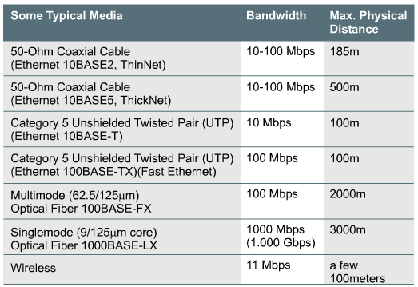
Standarisasi Media Jaringan Komputer

Slide 35
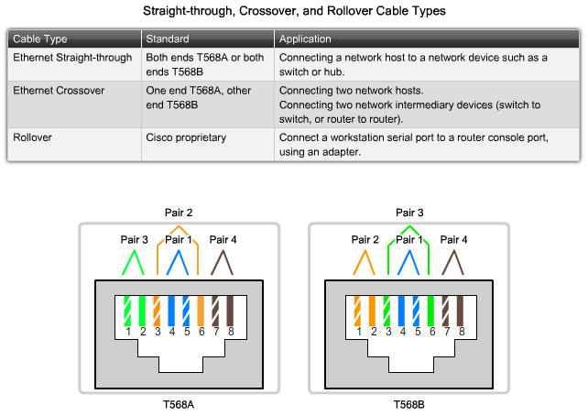
Straight, Cross, Rollover Kabel

Slide 36
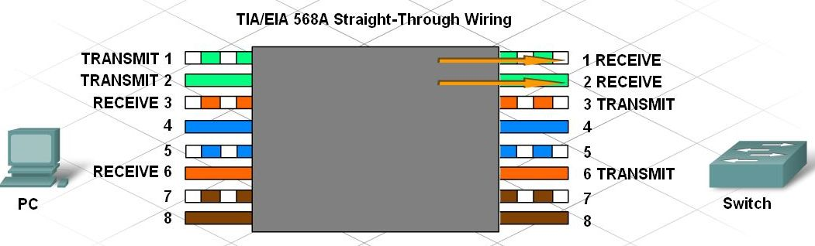
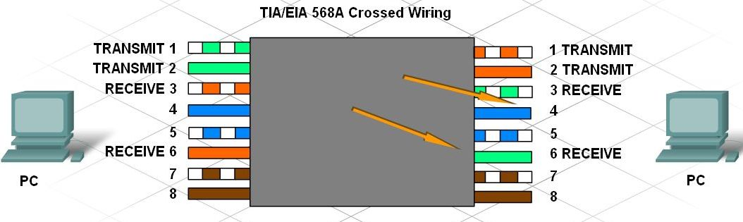
Instalasi Kabel Unshielded Twisted Pair (UTP)

Slide 37
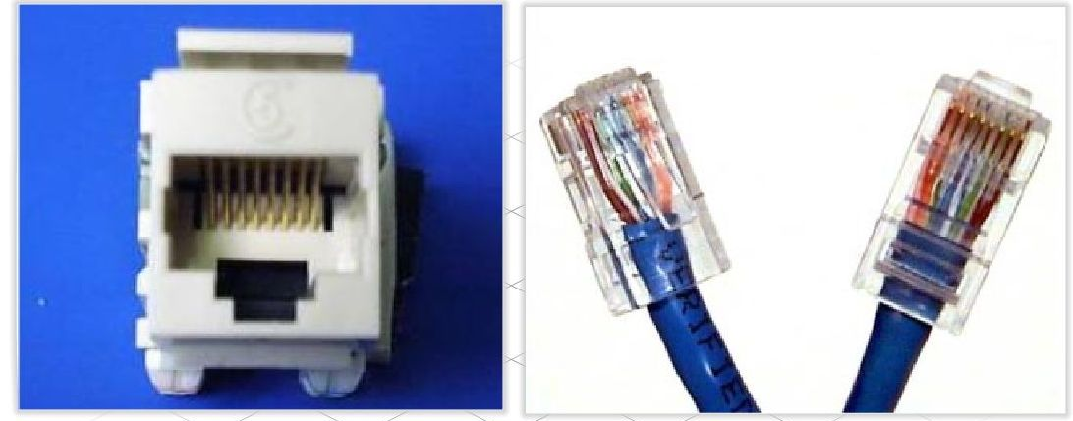
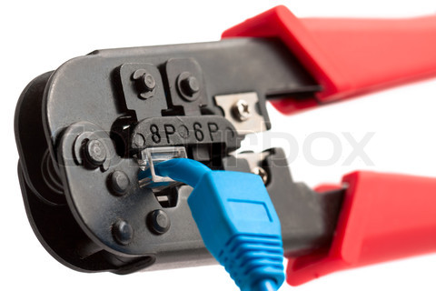
Instalasi Kabel Unshielded Twisted Pair (UTP) lanjut

Slide 38
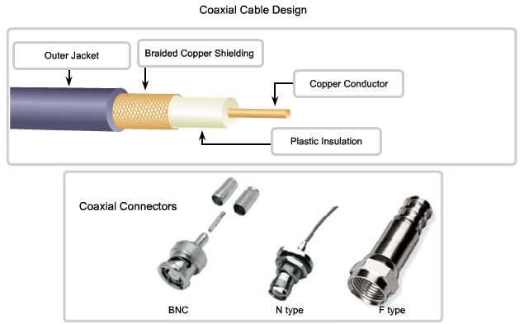
Coaxial Cable
Coax kabel digunakan untuk menghubungkan antena ke perangkat wireless dan mampu menghantarkan gelombang radio frequency (RF).
  Contoh: tradisional kabel televisi

Slide 39
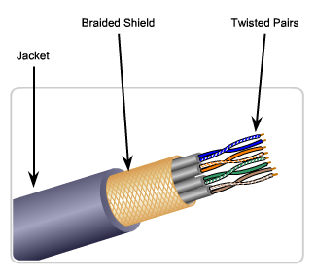
Shielded Twisted Pair (STP)
STP memberikan noise protection dibandingkan UTP
Harga yang lebih tinggi dibandingkan UTP
Digunakan dalam instalasi jaringan Token Ring.
10 GB standard for Ethernet akan menggunakan STP kabel

Slide 40
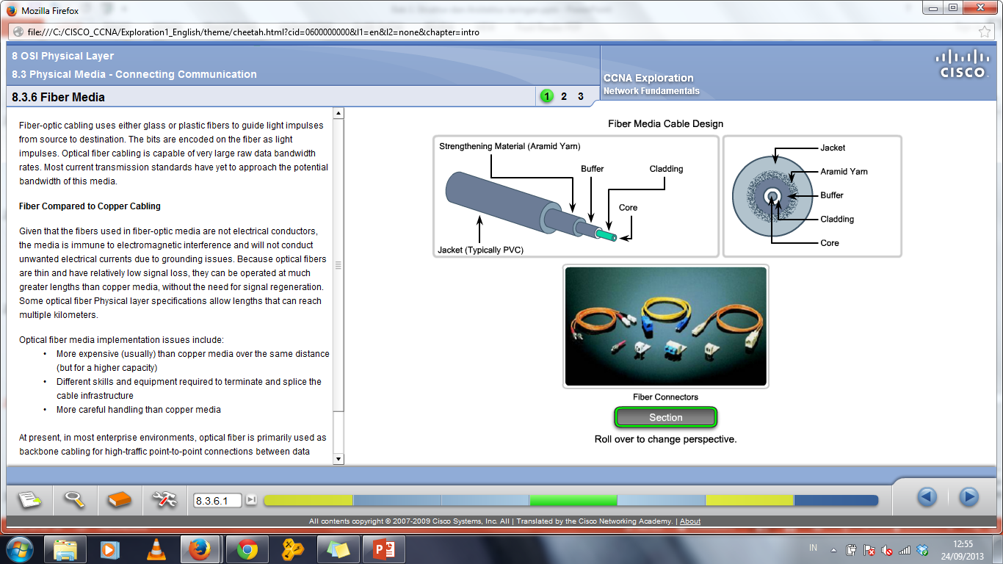

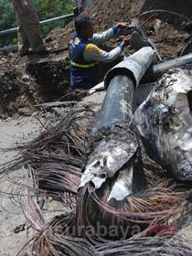
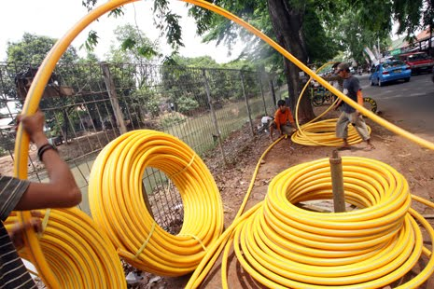
Fiber Optik

Slide 41
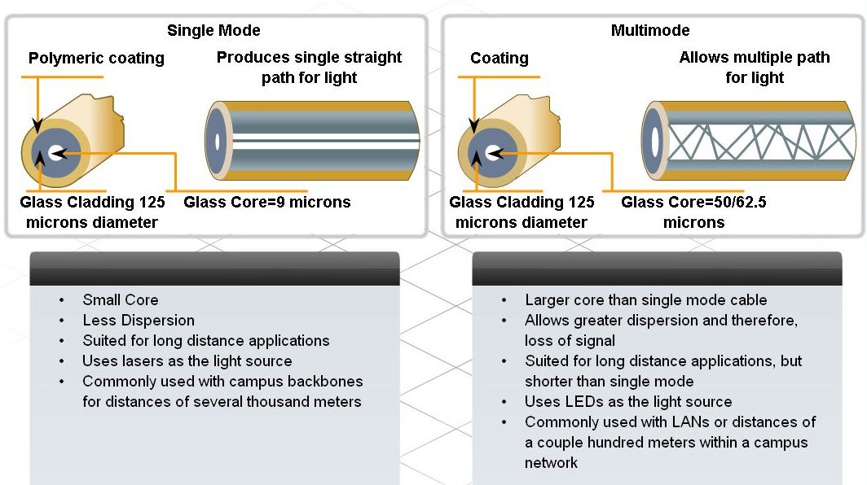
Tipe Fiber Optik

Slide 42
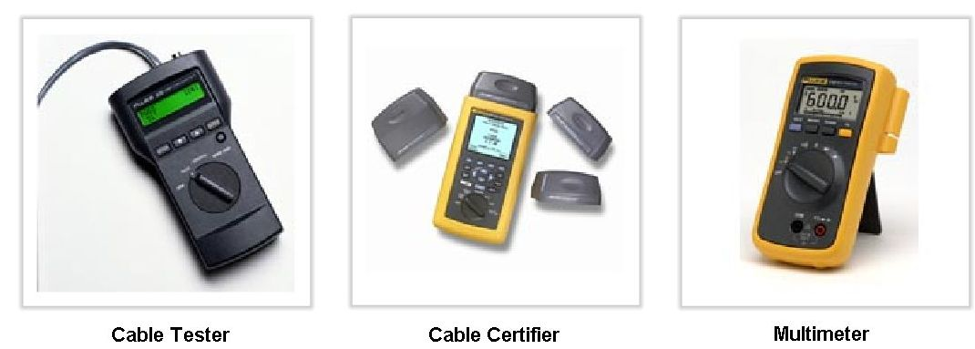
Kabel Tester (Pengujian)

Slide 43
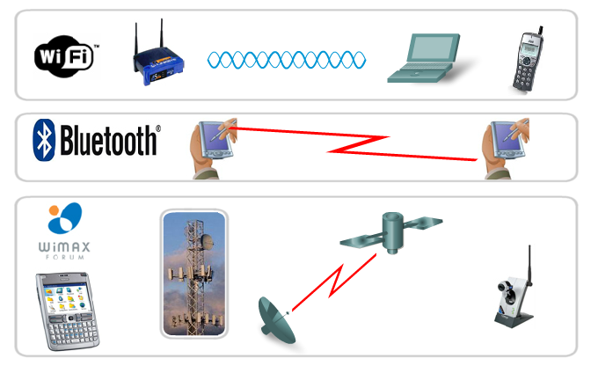
Media Wireless

Slide 44
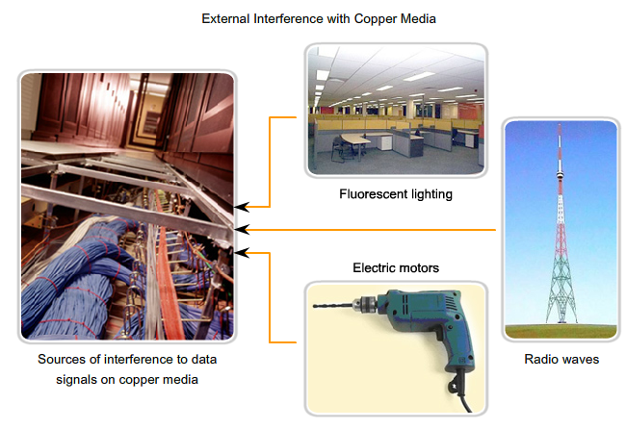
Gangguan Media Transmisi

Slide 45
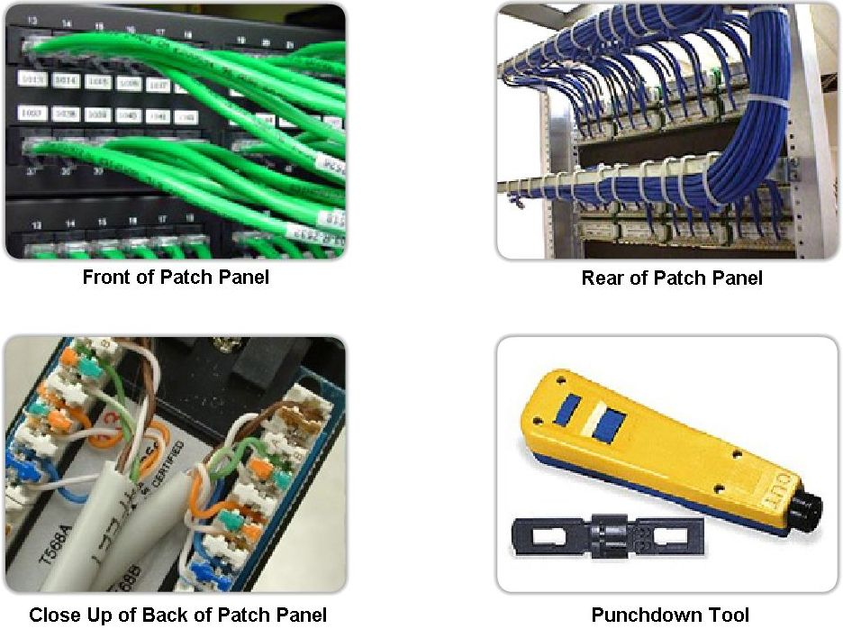
Pengamanan Membangun Jaringan

Slide 46
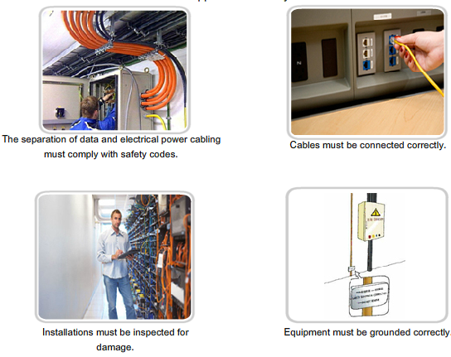
Pengamanan Membangun Jaringan

Slide 47
Thanks

